Slide 1
«Да здравствует наука!»
pptcloud.ru

Slide 2
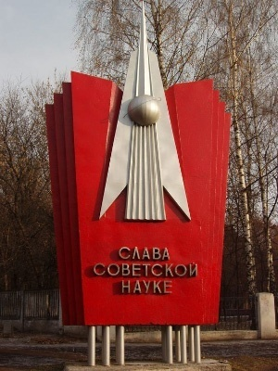
“И ВСЕ О ЧЕМ МЕЧТАЛОСЬ, УЖЕ СБЫЛОСЬ, И ЧТО НЕ УДАВАЛОСЬ, ТО УДАЛОСЬ”.
Леонид Мартынов
российской
8 февраля - день Российской науки

Slide 3
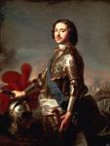
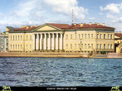
История возникновения Дня науки
8 февраля 1724 года (28 января по старому стилю) Петр I подписал указ об образовании Российской академии наук, которая первоначально называлась Академией наук и художеств. В 1925 году она была переименована в Академию наук СССР, а в 1991 — в Российскую академию наук.
7 июня 1999 года указом президента РФ, «следуя историческим традициям и в ознаменование 275-летия со дня основания в России Академии наук» был учрежден День российской науки, который ежегодно празднуется 8 февраля.

Slide 4
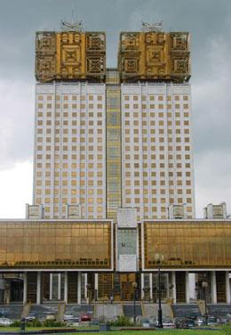
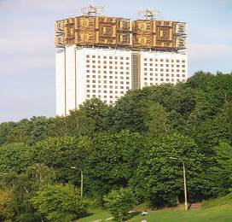
Здание Президиума Российской академии наук в Москве, называемое в народе «Золотые мозги».
Здание Президиума Российской академии наук — 22-х этажное здание. Возведение здания велось в 1970-80-х годах, по проекту архитектора Ю.П. Платонова, ставшего впоследствии (с 1992 года) главным архитектором Российской академии наук. Возведение нового здания академии в значительной мере изменило лицо юго-запада столицы. Здание высотой в 22 этажа, увенчанное композициями золотого цвета, стало одной из доминант района и хорошо просматривается из центра Москвы и с Воробьёвых гор.

Slide 5
НАУКА, сфера человеческой деятельности, функция которой — выработка и теоретическая систематизация объективных знаний о действительности; одна из форм общественного сознания; включает как деятельность по получению нового знания, так и ее результат — сумму знаний, лежащих в основе научной картины мира; обозначение отдельных отраслей научного знания.
НАУКИ
естественные
общественные
Изучают живую и неживую природу
Изучают то, что создают, изменяют или разрушают люди
Биология, химия,
физика, география,
геология
История, психология, экономика, право,
политология

Slide 6
Российская наука
Российская наука дала миру много великих имен и открытий. М.В. Ломоносов, Д.И. Менделеев, Э.К. Циолковский, П.Л. Капица, И.В. Курчатов, С.П. Королев — эти ученые известны всему миру. Благодаря их открытиям Россия стала первой страной, в которой были разработаны основы биосферы, впервые в мире в космос запущен искусственный спутник Земли, введена в эксплуатацию первая в мире атомная станция.
И сегодня Россия занимает лидирующие позиции в научных направлениях, которые будут определять в ХХI веке прогресс в физике, химии, биотехнологиях, материаловедении, лазерной технике, геологии и многих других областях науки и техники. И сегодня в стране работают замечательные ученые, чьи исследования вызывают колоссальный интерес в мире. Об этом говорит тот факт, что в декабре 2000 года, спустя 22 года после П.Л. Капицы, российский физик, академик Ж.И. Алферов стал лауреатом Нобелевской премии.

Slide 7
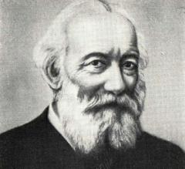
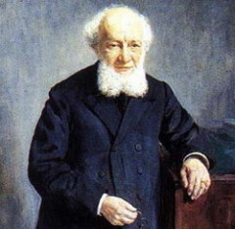
Великие русские ученые
Николай Николаевич Бекетов знаменитый русский химик По его инициативе было открыто Общество опытных наук при Харьковском университете для проведения исследовательских работ и проведения научных конференций. Бекетов считал, что теоретическое изучение науки должно обязательно подкрепляться практическими опытами. Учёный впервые использовал хлор для отбеливания бумаги и тканей, открыл гипохлориты щелочных металлов и хлорат калия (так называемую «бертолетову соль»).
1827-1911
годы жизни
Петр Семенов. Он собрал богатейший материал, в том числе незнакомые науке виды растений, дал название Заилийскому Алатау. Из-под пера Семенова вышли капитальные труды по географии, он собрал уникальную коллекцию насекомых (около 700 тыс. экземпляров), а также богатое собрание картин голландских художников, которые впоследствии передал в Эрмитаж.
В 1897 году он организовал проведение Первой всеобщей переписи населения России.
1827-1914
годы жизни

Slide 8
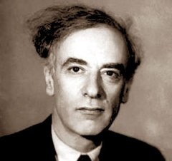
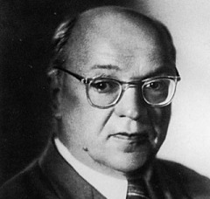
Лев Ландау изучал происхождение энергии звезд, дисперсию звука, сверхпроводимость, магнитные свойства материалов, свойства жидкого гелия. Написал «Курс теоретической физики» в соавторстве с Е. М. Лившицем. Он удостоен множества советских наград и наград иностранных государств, в том числе Нобелевской премии 1962 года.
1908-1968
годы жизни
Алексей Александрович Баландин, основатель отечественной научной школы в области катализа. Разработал мультиплексную теорию катализа. Создал лабораторию по получению активного никелевого порошка.
1898-1967
годы жизни

Slide 9
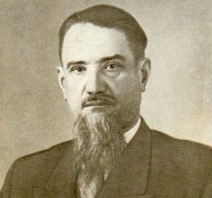
Игорь Васильевич Курчатов открыл явление ядерной изомерии у искусственно-радиоактивных изотопов и построил теорию этого явления. В 1942году он разрабатывает методы защиты кораблей от магнитных мин. В 1943 году Государственный Комитет Обороны принимает решение об организации лаборатории для изучения атомной энергии. Руководителем назначается Курчатов. Под его руководством созданы: в 1944 году — первый советский циклотрон; в 1949 и 1953 годах — атомная и термоядерные бомбы; в 1954 построена первая в мире атомная электростанция. В 1953–1959 году вместе с академиком А.П. Александровым И. В. Курчатов руководил научными работами по созданию первого в мире атомного ледокола «Ленин».
1903-1960
годы жизни

Slide 10
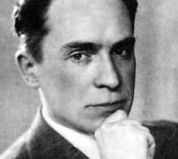
Александр Леонидович Чижевский в 1918 году защитил в МГУ свою докторскую диссертацию на тему «Исследование периодичности всемирно-исторического процесса». После этого, имея докторскую степень и преподавая археологию, Чижевский начал обучение на медицинском и естественно-математическом факультетах МГУ.
С 1924 года Чижевский работал в Московской лаборатории зоопсихологии. Здесь он начал изучение влияния аэроионизации на физиологические функции различных живых организмов.
1897-1964
годы жизни

Slide 11
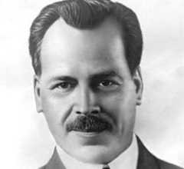
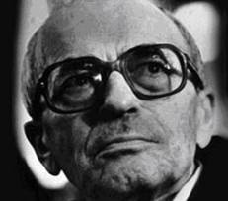
Николай Иванович Вавилов занимался исследованием иммунитета культурных растений к паразитам. В 1919 году ученый выпустил монографию «Иммунитет растений к инфекционным заболеваниям».
1887-1942
годы жизни
Виталий Иосифович Гольданский. Его научная деятельность проходит в области химической физики, химии высоких энергий, ядерной химии и физики, а также физики элементарных частиц.
1923-2001
годы жизни

Slide 12
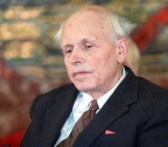
Андрей Дмитриевич Сахаров. Успех учёному приносит его величайшее произведение – водородная бомба, после чего он становится почётным членом Академии наук СССР. Среди его работ - труды по магнитной гидродинамике, физике плазмы, управляемому термоядерному синтезу, элементарным частицам, астрофизике, гравитации. В 1975 году написал книгу «О стране и мире». В том же году Сахарову была присуждена Нобелевская премия мира.
1921-1988
годы жизни

Slide 13
Нобелевские лауреаты
Павлов И. П. медицина, 1904, первый российский нобелевский лауреат
Семёнов Н. Н . химия, 1956
Тамм И. Е. физика, 1958
Франк И. М. физика, 1958
Черенков П. А. физика, 1958
Ландау Л. Д. физика, 1962
Басов Н. Г. физика, 1964
Прохоров А. М. физика, 1964
Шолохов М.А. литература, 1965
Солженицын А. И. литература, 1970
Канторович Л. В. экономика, 1975
Сахаров А. Д. мира, 1975
Капица П. Л. физика, 1978
Алфёров Ж. И. физика, 2000
Абрикосов А. А. физика, 2003
Гинзбург В. Л. физика, 2003
Также нобелевскими лауреатами были почётные члены Петербургской АН Мечников И. И., медицина, 1908 и Бунин И. А., литература, 1933.

Slide 14
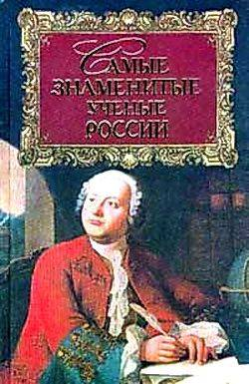
Энциклопедия «Самые знаменитые ученые России»
Науки юношей питают,
Отраду старым подают,
В счастливой жизни украшают,
В несчастный случай берегут;
В домашних трудностях утеха
И в дальних странствах не помеха.
Науки пользуют везде:
Среди народов и в пустыне,
В градском шуму и наедине,
В покое сладки и в труде.
Михаил Ломоносов
Эта книга посвящена русским ученым. И дается возможность судить о силе русской науки, о ее колоссальных достижениях, о ее постоянном развитии. Особенность данной книги состоит прежде всего в том, что читателю не надо обращаться к различным изданиям: на ее страницах он найдет краткие данные о судьбе и главных работах русских химиков, физиков, математиков, астрономов, биологов, геологов, палеонтологов, физиологов, медиков, ботаников, этнографов, географов.

Slide 15
“Да здравствует наука! ”
Фестиваль науки — это, прежде всего, возможность рассказать о новых исследованиях, получить новые знания. Но это еще и праздник – радостный, яркий, незабываемый. Мы с удовольствием приглашаем разделить с нами праздник Науки всех, кого отличает любознательность, кому небезразлично постижение нового, кто стремится разобраться в сути вещей, кто хотел бы открыть для себя дорогу в мир знаний.
В МОУ СОШ №7

Slide 16
Напутствие:
пытайтесь узнать и понять окружающий мир;
учитесь черпать силу духа в том светлом и вечном, что создала культура;
своими знаниями, успехами и достижениями укрепляйте авторитет своей школы;
овладевайте и усовершенствуйте те знания, которые дают вам учителя;
по больше читайте, интересуйтесь, узнавайте.

Slide 17
Да здравствуют музы, да здравствует разум!
Ты, солнце святое, гори!
Как эта лампада бледнеет
Пред ясным восходом зари,
Так ложная мудрость мерцает и тлеет
Пред солнцем бессмертным ума.
Да здравствует солнце, да скроется тьма!
Вперед все в науку!
Свершите большие дела!
Спасибо за внимание!

Slide 34
Никола́й Ива́нович Пирого́в (13 (25) ноября 1810(18101125), Москва — 23 ноября (5 декабря) 1881, с. Вишня (ныне в черте Винницы), Подольская губерния, Российская империя) — русский хирург и анатом, естествоиспытатель и педагог, член-корреспондент Ленинградской академии наук... Пирогов разработал ряд совершенно новых приёмов, благодаря чему ему удавалось чаще, чем другим хирургам, избегать ампутации конечностей. Один из таких приёмов до настоящего времени называется «операцией Пирогова».
В поисках действенного метода обучения, Пирогов решил применить анатомические исследования на замороженных трупах. Сам Пирогов это называл «ледяной анатомией». Так родилась новая медицинская дисциплина — топографическая анатомия. Спустя несколько лет такого изучения анатомии, Пирогов издал первый анатомический атлас под заглавием «Топографическая анатомия, иллюстрированная разрезами, проведёнными через замороженное тело человека в трёх направлениях», ставший незаменимым руководством для врачей-хирургов. С этого момента хирурги получили возможность оперировать, нанося минимальные травмы больному. Этот атлас и предложенная Пироговым методика стали основой всего последующего развития оперативной хирургии...

Slide 35
Один из таких приёмов до настоящего времени называется «операцией Пирогова».
В поисках действенного метода обучения, Пирогов решил применить анатомические исследования на замороженных трупах. Сам Пирогов это называл «ледяной анатомией». Так родилась новая медицинская дисциплина — топографическая анатомия.

Slide 36
Спустя несколько лет такого изучения анатомии, Пирогов издал первый анатомический атлас под заглавием «Топографическая анатомия, иллюстрированная разрезами, проведёнными через замороженное тело человека в трёх направлениях», ставший незаменимым руководством для врачей-хирургов.

Slide 37
С этого момента хирурги получили возможность оперировать, нанося минимальные травмы больному. Этот атлас и предложенная Пироговым методика стали основой всего последующего развития оперативной хирургии...

